Slide 1

Elektronická učebnice - II. stupeň Základní škola Děčín VI, Na Stráni 879/2 – příspěvková organizace Výchova k občanství
9.1 Podobnost a odlišnost lidí (psychologie osobnosti)
Každý z nás se v běžných životních situacích projevuje odlišně.
Někdy se radujeme, jindy nás ledacos naštve, občas se nudíme, …
Proč nereagují všichni lidé stejně?
Autor: Mgr. Eva Zralá

Slide 2
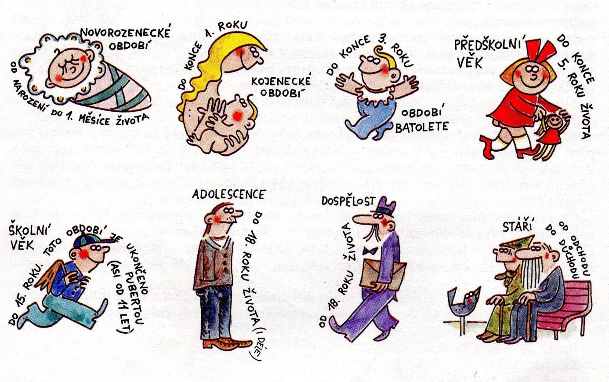
Elektronická učebnice - II. stupeň Základní škola Děčín VI, Na Stráni 879/2 – příspěvková organizace Výchova k občanství
9.2 Co již víme o etapách lidského života?
ETAPY LIDSKÉHO ŽIVOTA
Člověk se mění v průběhu celého svého života.
Poznává nové věci, učí se, získává vědomosti, utváří si dovednosti.
Proč jsou mezi lidmi často velké rozdíly?
Jak nás může ovlivnit prostředí, v němž žijeme?
To, jací jsme a jakými budeme, ovlivňují :
vrozené
předpoklady
prostředí, v němž vyrůstáme

Slide 3
Elektronická učebnice - II. stupeň Základní škola Děčín VI, Na Stráni 879/2 – příspěvková organizace Výchova k občanství
9.3 Jaké si řekneme nové termíny a názvy?
VLASTNOSTI OSOBNOSTI
charakter
temperament
potřeby a zájmy
schopnosti
OSOBNOST
společensky významný člověk (celebrita)
každý z nás jsme osobností (jsme jedineční a neopakovatelní)
VLASTNOSTI OSOBNOSTI
temperament
způsob reagování člověka na různé podněty
je spíše vrozený
potřeby a zájmy
pohnutky - motivy
koníčky - předcházení nudě
souvisejí s našimi hodnotami
charakter
povaha („morální pevnost“)
utváří se v průběhu života (zejména v předškolním a školním věku - výchovou)
schopnosti
předpoklad pro vykonávání určité činnosti
vlohy → schopnosti → dovednosti
stupně: nadání – talent - genialita

Slide 4
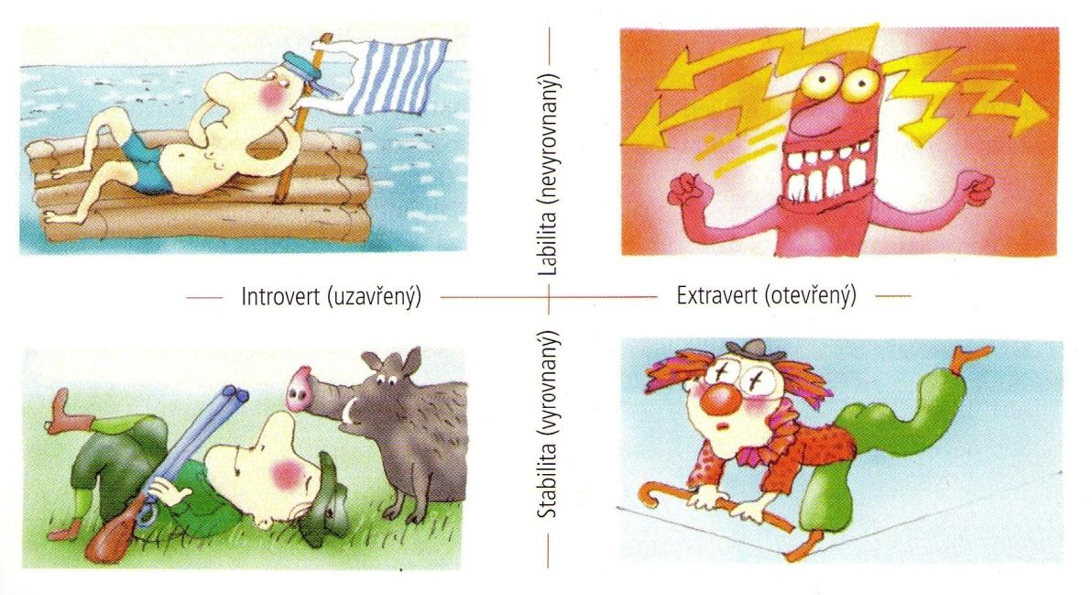
Elektronická učebnice - II. stupeň Základní škola Děčín VI, Na Stráni 879/2 – příspěvková organizace Výchova k občanství
9.4 Co si řekneme nového?
TYPY TEMPERAMENTŮ
MELANCHOLIK
přemýšlivý a zasněný
živel – voda
barva – modrá
CHOLERIK
aktivní a vznětlivý
živel – oheň
barva – červená
FLEGMATIK
klidný a rozvážný
živel – země
barva – zelená
SANGVINIK
bezstarostný a radostný
živel – vzduch
barva – žlutá

Slide 5
Elektronická učebnice - II. stupeň Základní škola Děčín VI, Na Stráni 879/2 – příspěvková organizace Výchova k občanství
9.5 Procvičení a příklady
Pokus se určit, o jaký typ temperamentu se jedná:
hovorný, vnímavý, nesoustředěný, lehkomyslný, společenský, bezstarostný, optimistický
pasivní, rozvážný, spolehlivý, pomalý, lhostejný, klidný, necitlivý, trpělivý
náladový, tichý, věrný, nedůvěřivý, obětavý, vážný, citlivý, uzavřený
aktivní, soutěživý, nedůtklivý, vznětlivý, výkonný, žárlivý, samostatný, netrpělivý
řešení:
sangvinik
flegmatik
melancholik
cholerik
Vysvětli podstatu následujících rčení a urči, ke kterému typu temperamentu se hodí:
Má horkou krev.
Krev se v něm vařila.
Může se na něm dříví štípat.
Mouchy, snězte si mě.
řešení:
Má horkou krev = snadno vzplane (cholerik).
Krev se v něm vařila = dostal vztek (cholerik).
Může se na něm dříví štípat = nechá si všechno líbit (flegmatik).
Mouchy, snězte si mě – je mi všechno jedno (flegmatik).
K definicím přiřaď správné pojmy:
rozumová schopnost řešit obtížné nebo nově vzniklé situace MENSA
vrozené předpoklady k nadprůměrnému výkonu TALENT
zcela výjimečně rozvinuté schopnosti INTELIGENCE
mimořádně rozvinutý talent NADÁNÍ
společnost sdružující nadprůměrně inteligentní lidi GENIALITA

Slide 6
Elektronická učebnice - II. stupeň Základní škola Děčín VI, Na Stráni 879/2 – příspěvková organizace Výchova k občanství
9.6 Něco navíc pro šikovné
Je dána řada čísel: 1, 5, 2, 7, 9, 1, 5, 2, 7 ... doplň řadu. a) 7 b) 1 c) 9 d) 3
Kolik malých krychlí o hraně 2cm se vejde do krychle o objemu 64 cm krychlových? a) 4 b) 6 c) 8 d) 10
Vyber protiklad slova skromný: a) bohatý b) hamižný c) lakomý d) rozdavačný
Písmeno E má hodnotu 5, CH má hodnotu 9, O má hodnotu 16. Jakou hodnotu má S? a) 20 b) 15 c) 1 d) 24
Které z uvedených zvířat do skupiny kos, pes, los, rys nepatří? a) kos b) pes c) los d) rys
Kladivo a hřebík je podobné jako...? a) pštros a písek b) kámen a baterka c) sekera a poleno d) člověk a hrnek
Které slovo se nehodí do skupiny: voda, země, oheň, dřevo? a) voda b) země c) oheň d) dřevo
Honza je silnější než Vojta ale slabší než Jarda. Vojta je silnější než Tomáš. Kdo je třetí nejsilnější? a) Honza b) Vojta c) Tomáš d) Jarda
Narození a smrt jsou jako ... a) oheň a voda b) dřevo a hlína c) pila a vzduch d) kráva a tele
Modrá se žlutou mají nejvíce společného s ...? a) fialovou b) červenou c) černou d) zelenou
Kolik nohou má vesmírná kočka? (Má jich stejně jako pětinohej králík.) a) 3 b) 4 c) 5 d) 6
Pokus se správně odpovědět na vybrané otázky z IQ testu.
řešení:
c) 9 číslice se opakují
c) 8 malá krychle o hraně 2cm má objem 8 cm³, do velké krychle se jich vejde 64/8=8.
b) hamižný
a) 20 podle pořadí v abecedě bez háčků
a) kos – je to pták, ostatní savci
c) sekera a poleno
d) dřevo – nepatří mezi živly
b) Vojta
a) oheň a voda – protiklady
d) zelená – vznikne smícháním modré a žluté
c) 5 stejně jako pětinohej králík

Slide 7
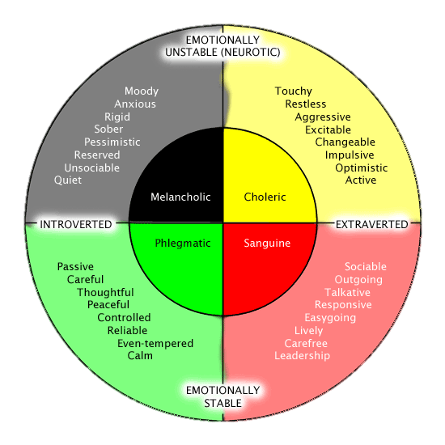
Elektronická učebnice - II. stupeň Základní škola Děčín VI, Na Stráni 879/2 – příspěvková organizace Civics
moody
anxious
rigid
sober
reserved
unsociable
quiet
touchy
restless
excitable
changeable
careful
thoughtful
peaceful
reliable
even-tempered
calm
sociable
outgoing
talkative
responsive
easygoing
lively
carefree
leadership
9.7 CLIL (Temperament)
náladový
úzkostlivý
přísný
střízlivý
odměřený
nespolečenský
tichý
nedůtklivý
neklidný
vzrušivý
proměnlivý
opatrný
přemýšlivý
mírumilovný
spolehlivý
vyrovnaný
klidný
společenský
vstřícný
povídavý
vnímavý
ležérní
živý
bezstarostný
vůdčí postavení

Slide 8
9.8 Test znalostí
Elektronická učebnice - II. stupeň Základní škola Děčín VI, Na Stráni 879/2 – příspěvková organizace Výchova k občanství
Doplň následující tvrzení: Každý z nás jsme osobností, jsme… a/ originální a inteligentní b/ subjektivní a reální c/ objektivní a realističtí d/ jedineční a neopakovatelní | Kterému typu temperamentu odpovídá následující charakteristika: bezstarostný, vnímavý, společenský a hovorný optimista: a/ melancholik b/ sangvinik c/ cholerik d/ flegmatik
Mezi vlastnosti osobnosti nepatří: a/ schopnosti b/ vnímání c/ temperament d/ charakter | Mensa je mezinárodní organizace sdružující lidi s nadprůměrným: a/ inteligenčním kvocientem b/ prospěchem c/ talentem d/ sluchem
Správné odpovědi:
d
b
b
a

Slide 9
Elektronická učebnice - II. stupeň Základní škola Děčín VI, Na Stráni 879/2 – příspěvková organizace Výchova k občanství
9.9 Použité zdroje, citace
Valenta, Milan: Občanská výchova pro 8. ročník, 2. vydání, Praha, Práce, 1998, ISBN 80-208-0459-5 slide 2
Janošková, Dagmar a kol.: Občanská výchova 8 s blokem Rodinná výchova pro základní školy a víceletá gymnázia, 1. vydání, Plzeň, FRAUS, 2005, ISBN 80-7238-393-0 slide 4, 5
http://blog.snelling.com/2012/06/a-workers-temperament-impacts-the-workplace/ slide7
kliparty

Slide 10
Elektronická učebnice - II. stupeň Základní škola Děčín VI, Na Stráni 879/2 – příspěvková organizace Výchova k občanství
9.10 Anotace
Autor | Mgr. Eva Zralá
Období | 07 – 12/2011
Ročník | 8. ročník
Klíčová slova | Osobnost, vlastnosti osobnosti, temperament, charakter, schopnosti, inteligence.
Anotace | Prezentace zabývající se podobnostmi a odlišnostmi lidí z hlediska psychologie osobnosti.

